Slide 1
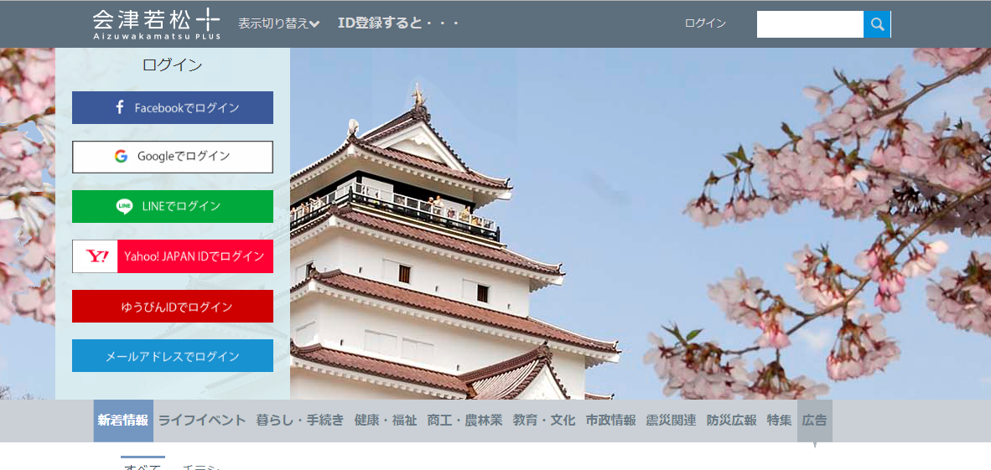
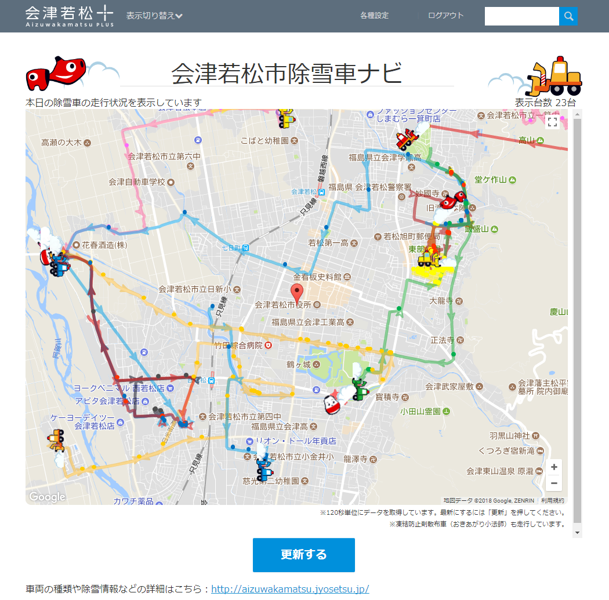
除雪車ナビ
その日の除雪車の走行状況を地図上で見やすく提供
平成30年2月21日版
防災
減災
少子
高齢
産業
創出
防犯
医療
教育等
By 福島県会津若松市
その日の除雪車の走行状況を地図上で見やすく確認できるサービス。
20秒ごとに走行状況が更新されるので、除雪車の走行場所を細かく把握することができます。
（2016年3月 サービス開始）
会津若松市の地域情報ポータルサイト「会津若松＋」（2015年12月開設）上に新サービスとして「除雪車ナビ」機能を追加（2016年3月）。
除雪車ナビ 誕生の キッカケ
会津若松市では毎年冬の時期になると除雪に関する問い合わせや苦情が市民から1,000件以上寄せられていた。
除雪車の稼働状況や除雪作業の実施の有無が見える化されておらず、現場の確認や除雪運転手への電話による問合せでしか把握できないため、市民からの問合せに対し適確に対応できないケースがあった。
除雪車ナビ でこう 変わった！
除雪車の運行予定と走行状況を公開
除雪車ナビにより除雪車の稼働状況を市職員や除雪車運転手の間でリアルタイムに共有することで注意しながら除雪対応することが可能となり、苦情が減少した。
その日の除雪車の走行状況を地図上で見やすく確認できるサービス。20秒ごとに走行状況が更新されるので、除雪車の走行場所を細かく把握することが可能。 「除雪車ナビ」は 「会津若松＋」 に登録したうえでログインし利用できる。
GPS機能により、除雪車の稼働状況をリアルタイムに把握できるようになったことで、市民からの問合せや苦情への電話応対や現場対応が迅速になった。

Slide 2
除雪車ナビ
その日の除雪車の走行状況を地図上で見やすく提供
平成30年2月21日版
防災
減災
少子
高齢
産業
創出
防犯
医療
教育等
By 福島県会津若松市
会津若松市の直営、業者委託分合わせて約250台の
除雪車の走行データを公開し、Web上で見える化。
使用データ
市道除雪路線データ、
除雪車走行データ、（GPSデータ）
データ形式
CSV
会津若松市が地方創生の一環として地域情報ポータルサイト「会津若松＋」を2015年12月に開設し、その後、その機能の一つとして「除雪車ナビ」が追加された。
除雪車ナビでは、会津若松市直営及び業者委託分を合わせて約250台の除雪車の走行データを公開し、Web上で見える化を行っている。
提供形態
Webアプリ
受賞歴
―
地域
福島県会津若松市
さらなる活用に向けて
現在、除雪車の走行データは市道分しかない。市民にとっては、市道、県道、国道の区分は関係ないため、今後市では国や県の除雪車走行データを取得し、標準的に取り扱えるようしたいと考えている。具体的には、市道、県道及び国道のデータを一元的に蓄積・管理し、標準的で汎用性が高いAPIの提供など、市民にとって便利なサービス開発に活かしたいとしている。
全除雪車に配備したスマートフォンのGPS機能を活用して利用者が地図上の除雪路線のどの位置で除雪車が作業をしているかをリアルタイムで確認することができる。対象エリアは会津若松市が管理している市道約830ｋｍと歩道116ｋｍで、パソコンやスマートフォンから24時間いつでも閲覧が可能。除雪中に路上駐車や倒木などで作業が出来ない際は、スマｰﾄフォンで撮影した写真を担当部局に送信し、スムーズな対応が出来るなどの利点もある。

